Slide 1

Materia:
Metodología de Pruebas de Sistemas - 2°A
Proyecto:
Desarrollar una Pokedex como aplicación
Grupo 4
Integrantes:
Mauro Maidana
Lucas Nuñez
Mariano Rossi
Franco Benitez

Slide 2

Ingresar a la aplicación
El usuario rellena los campos obligatorios para ingresar
Una vez ingresado los valores podrá seleccionar el botón “Iniciar”
Si el usuario es nuevo deberá seleccionar en el botón Registrarse

Slide 3
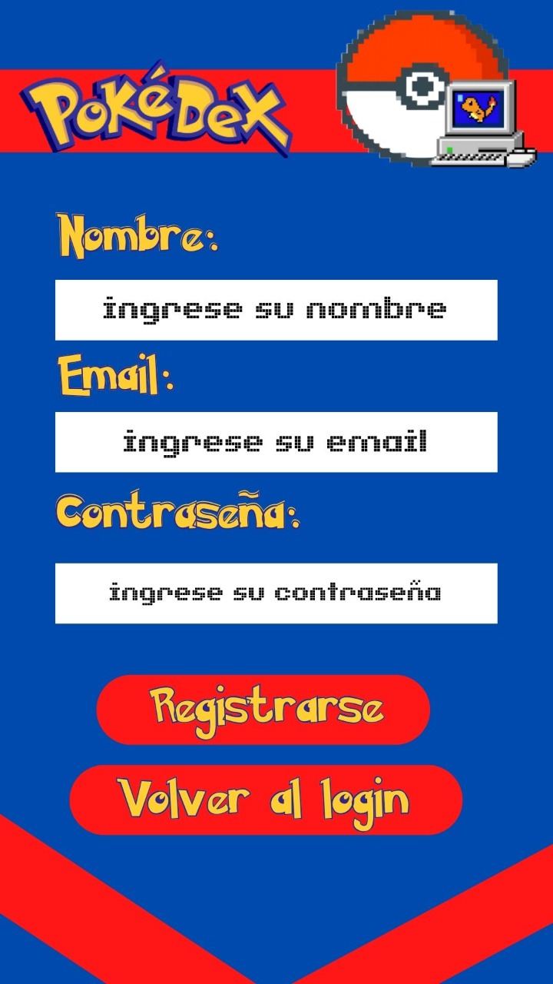
Registrarse para ingresar a la aplicación
El usuario rellena los campos obligatorios para registrarse
Seleccionar “Registrarse” una vez completado los campos
Si el usuario ya esta registrado podrá ingresar al login desde esta sección

Slide 4
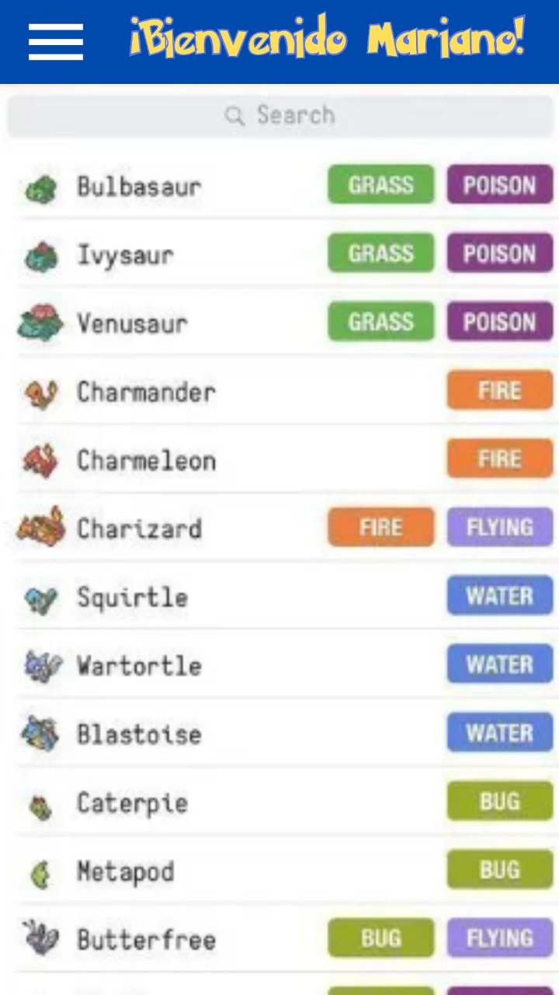
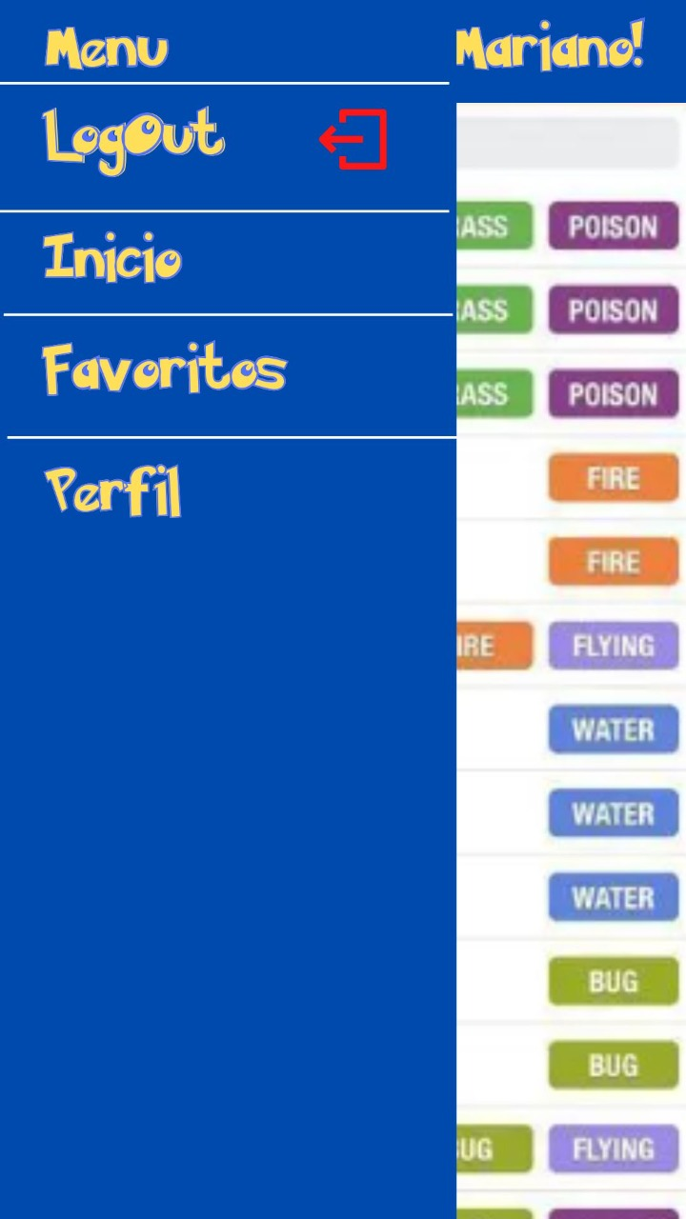
Menu de inicio de la aplicación
1.
2.
Una vez ingresado contara con un buscador y un listado de las ultimas búsquedas
En el apartado de la izquierda se desplegara un menú para ingresar a cada sección de la aplicación

Slide 5
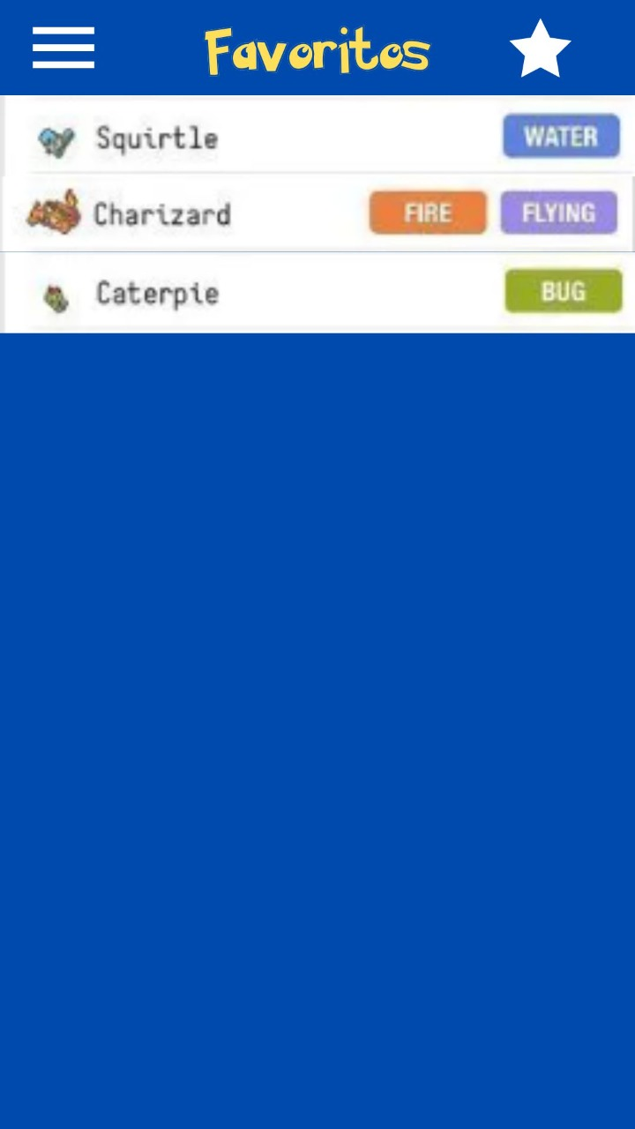
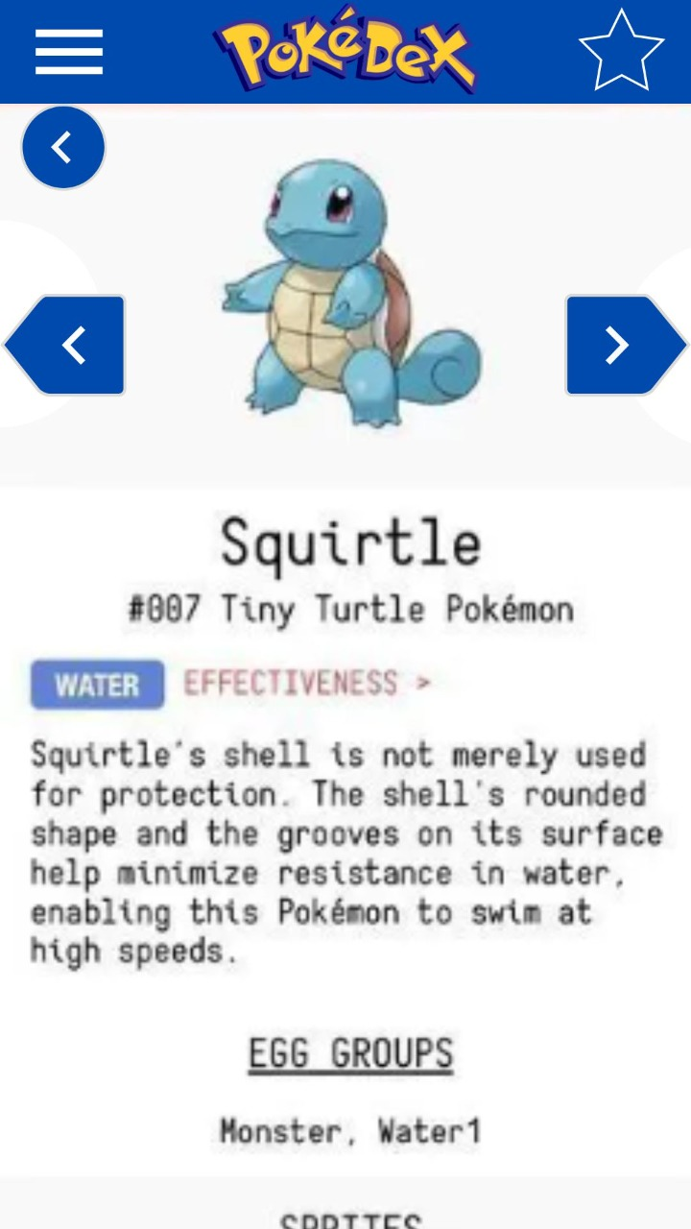
Favoritos
El usuario guarda y seleccionar Pokemones de interés donde podrá saber características del mismo

Slide 6
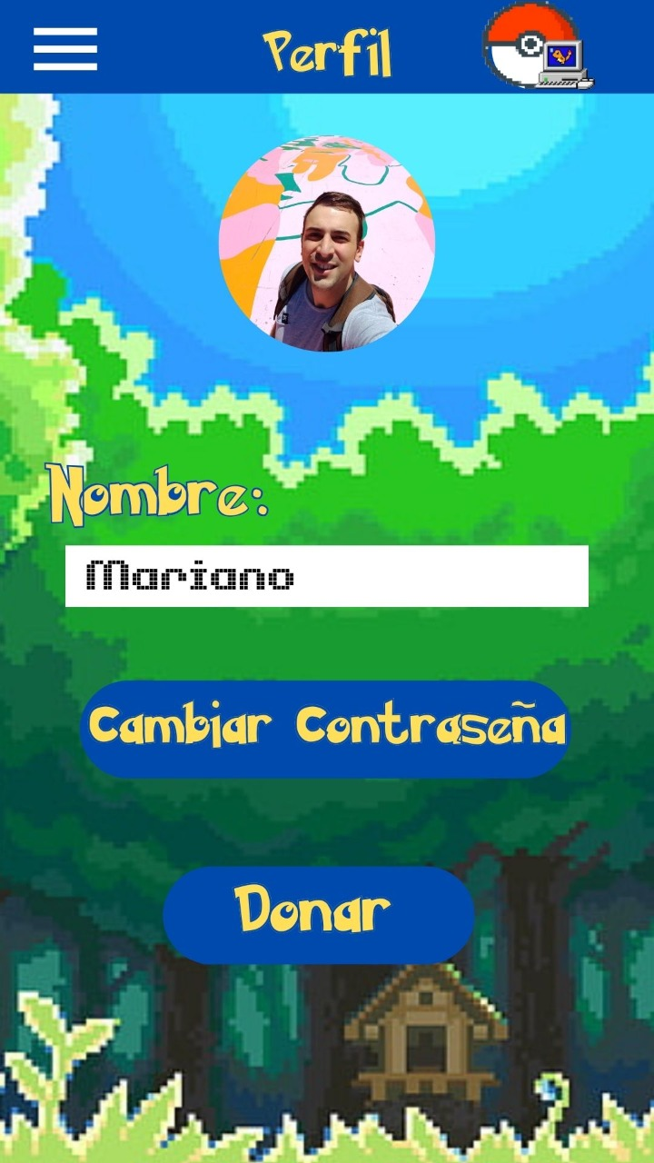
Perfil de usuario

Slide 7
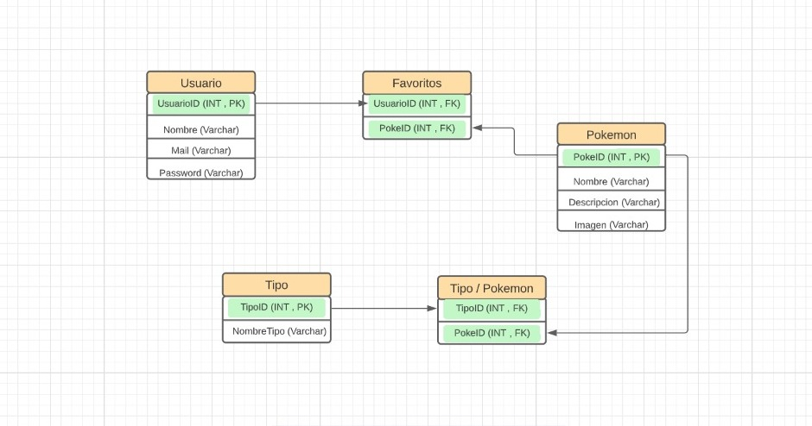
Base de datos

Slide 8
Gracias!

